Slide 1
UM162-AV
Money Politics
dan Pengaruhnya pada Pilkada Indonesia
KELOMPOK 1
Notes:
Selamat pagi, (bla-bla-bla)

Slide 2
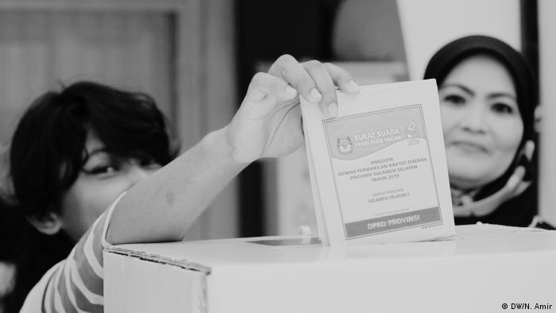
Notes:
Dalam menyelenggarakan pemilihan parlemen, masyarakat di sini menentukan pemimpin yang dapat membangun arah yang lebih baik di berbagai bidang, termasuk pembangunan, pendidikan, agama, sosial budaya, dan praktik umum.

Slide 3
Pemilihan Umum
Demokrasi Substantif
Notes:
Pemilihan umum sangat sejalan dengan semangat demokrasi substantif, yaitu demokrasi dalam arti pemerintahan yang diselenggarakan oleh, dan untuk rakyat. Ini berarti bahwa mereka yang menjalankan kekuasaan tertinggi dalam pemerintahan tidak dapat menjalankannya sebagai sarana nasional untuk pemerintahan atau regulasi tanpa rakyat.

Slide 4
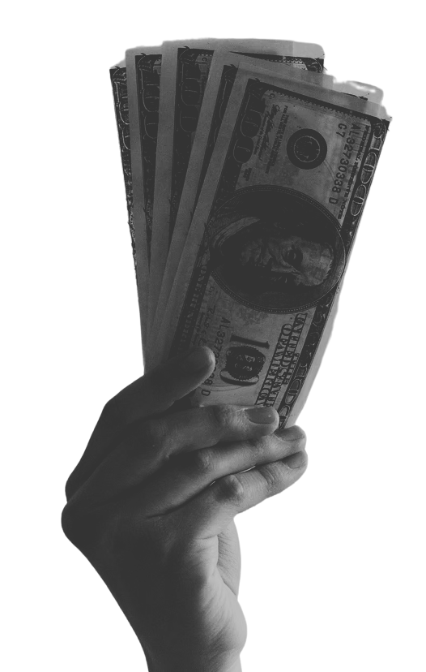
Politik
Uang
Notes:
Salah satu strategi yang sering dilakukan oleh para calon yang ingin memperoleh kekuasaan dan mempertahankan kekuasaan yaitu dengan membayar suara rakyat atau sering disebut dengan politik uang. Hal ini dilakukan agar masyarakat mau berpartisipasi terhadap pemilihan pemerintahan yang akan berlangsung.

Slide 5
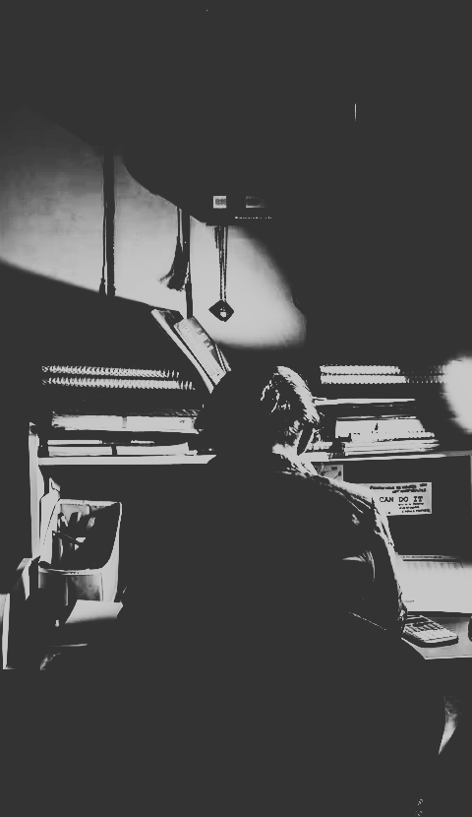

Rumusan Masalah
01.
02.
Politik Uang itu
seperti apa?
Bagaimana pengaruhnya di Pilkada Indonesia?
03.
Apakah ada solusinya?

Slide 6

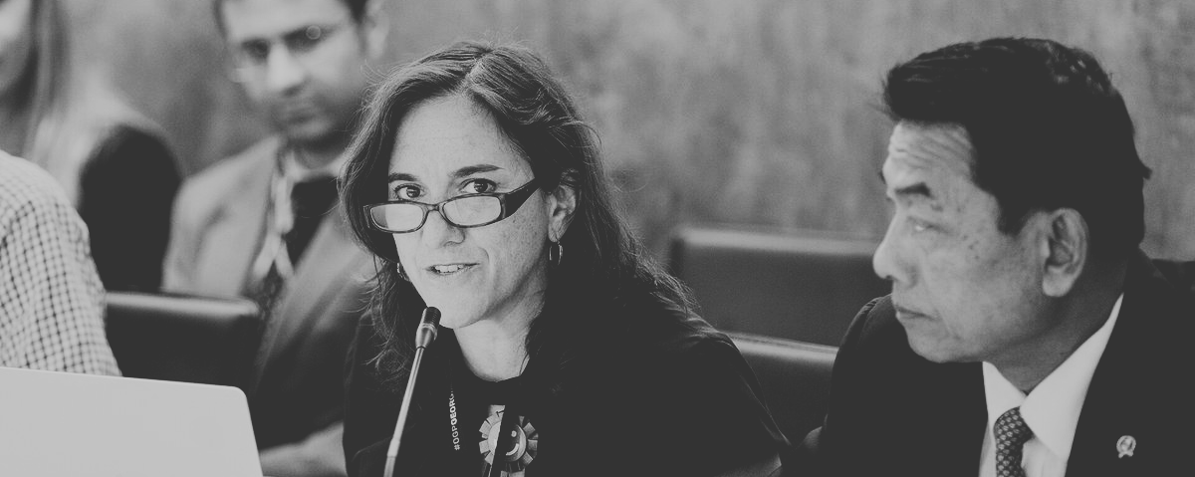
Political Corruption (Money Politics) is the abuse of entrusted power by political leaders for private gain
Korupsi politik (politik uang) adalah penyelewengan kekuasaan yang dilakukan oleh seorang politisi untuk memperoleh keuntungan pribadinya
- Robin Hodess (Global Corruption Report, 2004)
Notes:
Robin Hodess (2004) mendefinisikan korupsi politik atau politik uang sebagai penyelewengan kekuasaan yang dilakukan politisi (political leaders or elected officials) untuk memperoleh keuntungan pribadi dengan tujuan meningkatkan kekuasaan atau kekayaan.

Slide 7
Pengertian
Politik Uang
01.
02.
Pertukaran Uang
Mempengaruhi Perilaku Orang Lain
Pertukaran uang yang mengatasnamakan kepentingan rakyat yang sebenarnya digunakan untuk kepentingan pribadi, kelompok maupun partai politik
Upaya mempengaruhi perilaku orang lain dengan memberikan imbalan tertentu agar orang tersebut tidak menjalankan haknya dengan benar
Notes:
Dan dapat kami simpulkan bahwa Politik Uang memiliki dua definisi:
Politik uang adalah pertukaran uang dengan maksud tertentu yang mengatasnamakan kepentingan rakyat yang sebenarnya digunakan untuk kepentingan pribadi, kelompok maupun partai politik.
Politik uang juga dapat diartikan sebagai upaya mempengaruhi perilaku orang lain dengan memberikan imbalan tertentu agar orang tersebut tidak menjalankan haknya dengan benar. Di Indonesia sendiri politik uang identik dengan tindakan suap atau biasa disebut sebagai serangan fajar.

Slide 8
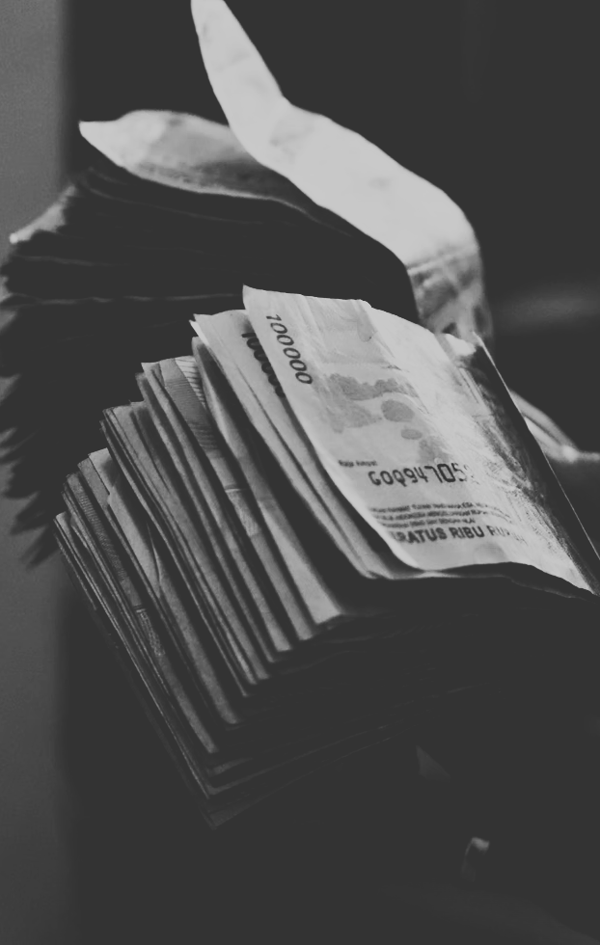
Contoh-contoh
01.
02.
Ciamis
Paluta
Petugas mengamankan seseorang yang hendak memberikan 150 lembar amplop berisi uang tunai dan kartu nama atas nama Caleg DPR RI berinisial ABS.
Sekitar 200 amplop berisi uang tunai dan kartu nama caleg DPRD Paluta berinisial MS serta 2 unit laptop dan juga belasan orang diamankan, termasuk tim suksesnya.
Notes:
Beberapa contohnya yaitu pada 14 April 2019 di daerah Ciamis, Jawa Barat, petugas mengamankan seseorang yang hendak memberikan 150 lembar amplop berisi uang tunai dan kartu nama atas nama Caleg DPR RI berinisial ABS.
Kemudian besoknya, yaitu 15 April 2019 Padang Lawas Utara (Paluta), Sumatera Utara, sekitar 200 amplop berisi uang tunai dan kartu nama caleg DPRD Paluta berinisial MS serta 2 unit laptop dan juga belasan orang diamankan, termasuk tim suksesnya.

Slide 9
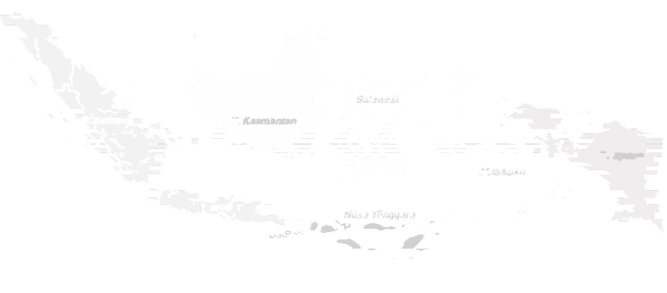
Pengaruhnya?
Merusak sistem demokrasi di Indonesia
Notes:
Praktek Politik uang dapat merusak sistem demokrasi di Indonesia dan menyebabkan demokrasi yang sakit atau tidak stabil. Demokrasi yang seharusnya bebas menjadi tidak bebas hanya dengan membeli hak suara tersebut. Kedaulatan yang seharusnya milik semua orang kini hanya menjadi milik uang.
Selain itu, praktek Politik Uang disini juga dapat merusak moral demokrasi karena rakyat memilih pemimpin bukan karena asas kepemimpinan nya, bukan karena kinerjanya, bukan karena visi dan misinya, melainkan karena uang yang diberikan untuk menambah hak suara demi kepentingan oknum-oknum tersebut.

Slide 10

Solusi yang dapat diberikan
01.
02.
Transparansi
Data Pilkada
Memperketat Seleksi Kandidat Pilkada
03.
Edukasi Moral sejak dini
Notes:
Transparansi Data
Yang dimaksud dengan transparansi adalah semua data-data yang ada di dalam proses Pilkada Indonesia dapat diakses dan dilihat secara bebas oleh masyarakat Indonesia.
Data-data ini bisa berupa pergerakan uang kampanye, latar belakang serta riwayat keuangan masing-masing calon. Hal ini dilakukan untuk memberikan masyarakat pandangan dan keyakinan dalam memilih seorang calon.
Memperketat seleksi kandidat pilkada
Diantaranya adalah dengan cara menambahkan bobot yang lebih tinggi dalam faktor kompetensi, integritas, dan juga pengalaman dalam seleksi calon kepala daerah. Seleksi rekam jejak juga penting dan harus lebih diperhatikan terutama dalam aspek integritas dan komitmen terhadap tata kelola pemerintahan yang bersih dan terbuka. (Untuk aspek integritas, partai dapat melihat dari pernah atau tidaknya terlibat tindak pidana kriminal atau korupsi).
Edukasi moral sejak dini
Edukasi atau Pendidikan moral sejak dini ini adalah salah satu upaya yang dilakukan untuk memberikan kesadaran tentang moral pada usia dini, dimulai dari mengajarkan kejujuran, tanggung jawab, dan menanamkan sikap disiplin. Hal ini bertujuan untuk mencegah mereka dari tindakan korupsi serta hal buruk dan jahat yang akan merusak moral pada generasi selanjutnya

Slide 11

Video
Notes:
Berikut adalah video yang menurut kami membantu dalam memahami topik politik uang ini.

Slide 12
Q&A Session
Silahkan sampaikan pertanyaan anda kepada kami!
Notes:
Kami sekarang akan membuka sesi tanya jawab selama 5 menit, bagi yang ingin bertanya bisa langsung menyampaikan pertanyaannya secara lisan atau melalui chat zoom.

Slide 13
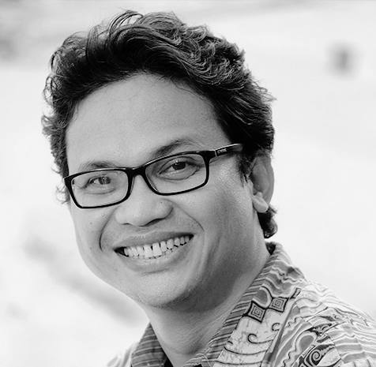
CATATAN KRITIS DOSEN
Bpk. David Tobing, S.TP., M.Hum.
Notes:
Selanjutnya kami memberikan kesempatan kepada Bapak David Tobing selaku Dosen Pancasila untuk menyampaikan catatan kritisnya

Slide 14
Kesimpulan
Politik Uang adalah tindakan menyimpang dari kampanye pemilu berupa pemberian uang untuk mengikuti kehendak rakyat.
Politik uang dapat menghancurkan struktur politik yang jujur ​​dan sehat yang menjadi pilar dalam memilih pemimpin yang memiliki keterampilan dan kemampuan
Notes:
Kami dapat menyimpulkan bahwa Politik uang adalah tindakan menyimpang dari kampanye pemilu berupa pemberian uang untuk mengikuti kehendak rakyat. Dari yang sudah dibahas, dapat disimpulkan bahwa praktik demokrasi pemilihan umum yang tampaknya marak di masyarakat kita, diwarnai dengan kecurangan. Seperti kebijakan uang untuk membeli suara rakyat. Rakyat tidak bisa mandiri atau bebas memilih dalam pemilu. Dan hal tersebut sangat bertentangan dengan norma etika dan agama yang tersebar luas.
Politik uang dapat menghancurkan struktur politik yang jujur ​​dan sehat yang menjadi pilar dalam memilih pemimpin yang memiliki keterampilan dan kemampuan. Ada banyak alasan kenapa money politik diantaranya, masyarakat masih belum siap untuk hidup demokrasi dan juga kurangnya ketegasan hukum di Indonesia.

Slide 15
Kelompok 1
Rivo Juicer Wowor
Fadhil Dzaky Muhammad
Resnu Wilmar Wibisana
Muhamad Farhan Efendi
Terima Kasih!
Referensi
Bantennews. “Politik Uang Dan Dampaknya Terhadap Demokrasi | BantenNews.Co.Id -Berita Banten Hari Ini.” BantenNews.Co.Id -Berita Banten Hari Ini, https://www.bantennews.co.id/politik-uang-dan-dampaknya-terhadap-demokrasi/.
Sulfiana. (2020). ANALISIS DAMPAK POLITIK UANG TERHADAP NILAI-NILAI DEMOKRASI (Studi Kasus Di Desa Rappoala Kecamatan Tompobulu Kabupaten Gowa).
Santoso, Audrey. “Polri Beberkan 19 Kasus Politik Uang Selama Masa Tenang Pemilu.” Detiknews,https://news.detik.com/berita/d-4514560/polri-beberkan-19-kasus-politik-uang-selama-masa-tenang-pemilu.
Nail, Muhammad Hoiru. “KUALIFIKASI POLITIK UANG DAN STRATEGI HUKUM DAN KULTURAL ATAS PENCEGAHAN POLITIK UANG DALAM PEMILIHAN UMUM.” Jurnal Yuridis, no. 2, Fakultas Hukum Universitas Pembangunan Nasional Veteran Jakarta, Apr. 2019, p. 245. Crossref, doi:10.35586/.v5i2.770.
Kota, Editor KPU Tanjungpinang. “DAMPAK POLITIK UANG TERHADAP MASYARAKAT – KPU Tanjungpinang.” KPU Tanjungpinang – Komisi Pemilihan Umum Kota Tanjungpinang, 6 Aug. 2020, https://kpu-tanjungpinangkota.com/2020/08/dampak-politik-uang-terhadap-masyarakat/.
Notes:
Terima kasih untuk teman-teman yang telah mengikuti kegiatan webinar kelompok kami, mudah-mudahan materi yang telah diberikan dapat memberikan pemahaman baru mengenai politik uang yang saat ini menjadi polemic di dalam Pilkada Indonesia.

